Slide 1
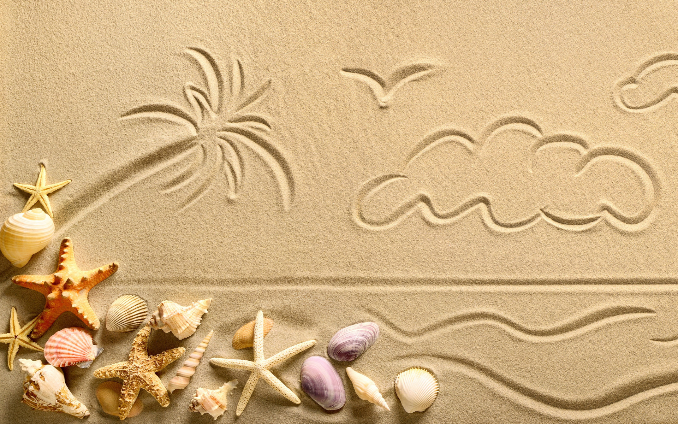
Использование технологии песочной игротерапии для детей раннего возраста в рамках реализации проекта интернет-гостиная «МЫ ВМЕСТЕ»
Муниципальное автономное дошкольное образовательное учреждение
«Детский сад № 482 г.Челябинска»
Воспитатели:
Таланова Наталья Владимировна
Аникина Надежда Александровна

Slide 2
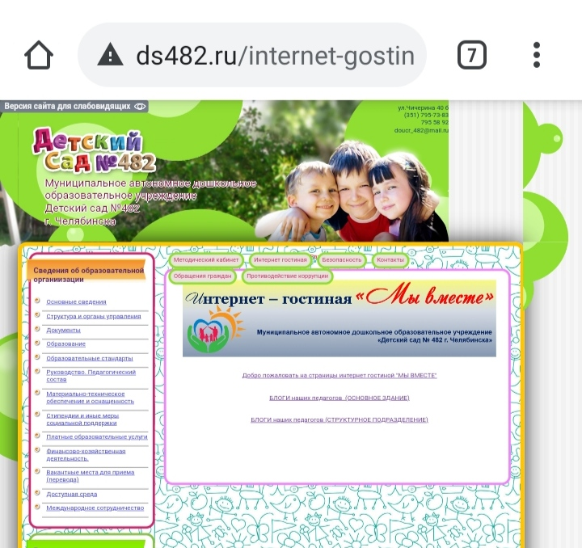
Интернет – гостиная «Мы вместе»
на сайте http://ds482.ru/

Slide 3
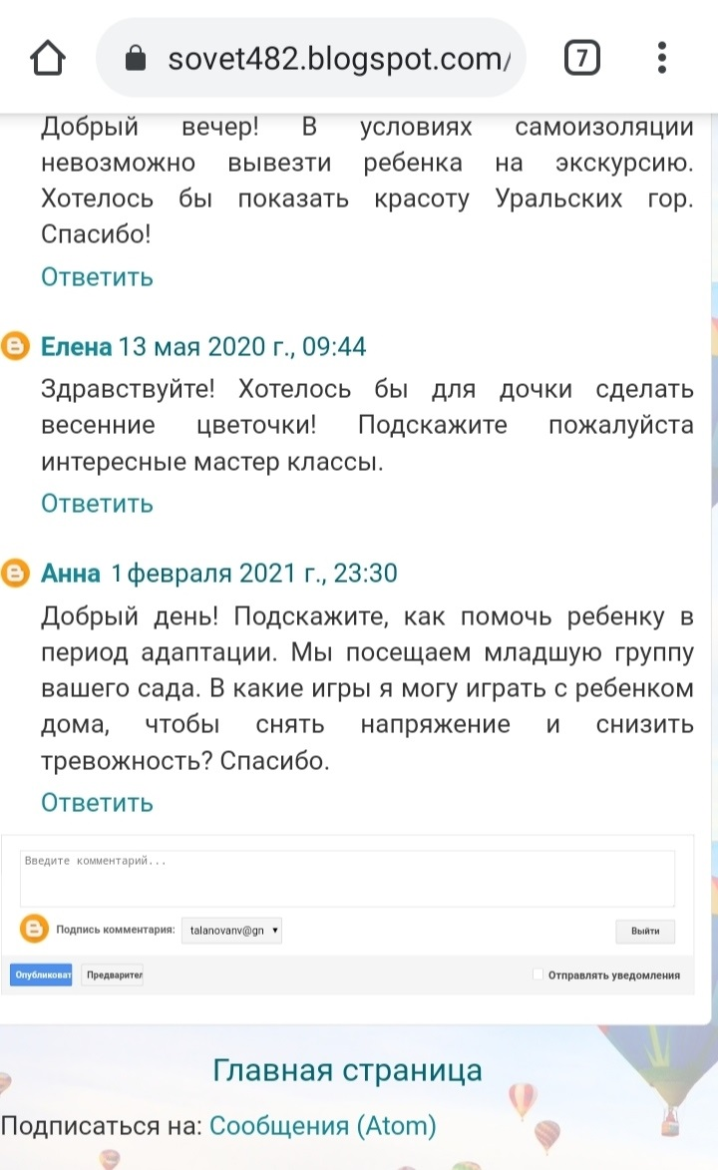
РУБРИКА
«ВОПРОС-ОТВЕТ»
НАШИ РЕКОМЕНДАЦИИ:
В ДОМАШНИХ УСЛОВИЯХ ИЗГОТОВИТЬ ПЕСОЧНИЦУ ДЛЯ СОВМЕСТНОЙ ИГРЫ
С РЕБЁНКОМ

Slide 4
Каково главное достоинство песочной игротерапии?
Notes:
Главное достоинство Песочницы в том, что она позволяет ребёнку или целой группе детей реально создавать картину мира в живом трёхмерном пространстве.

Slide 5
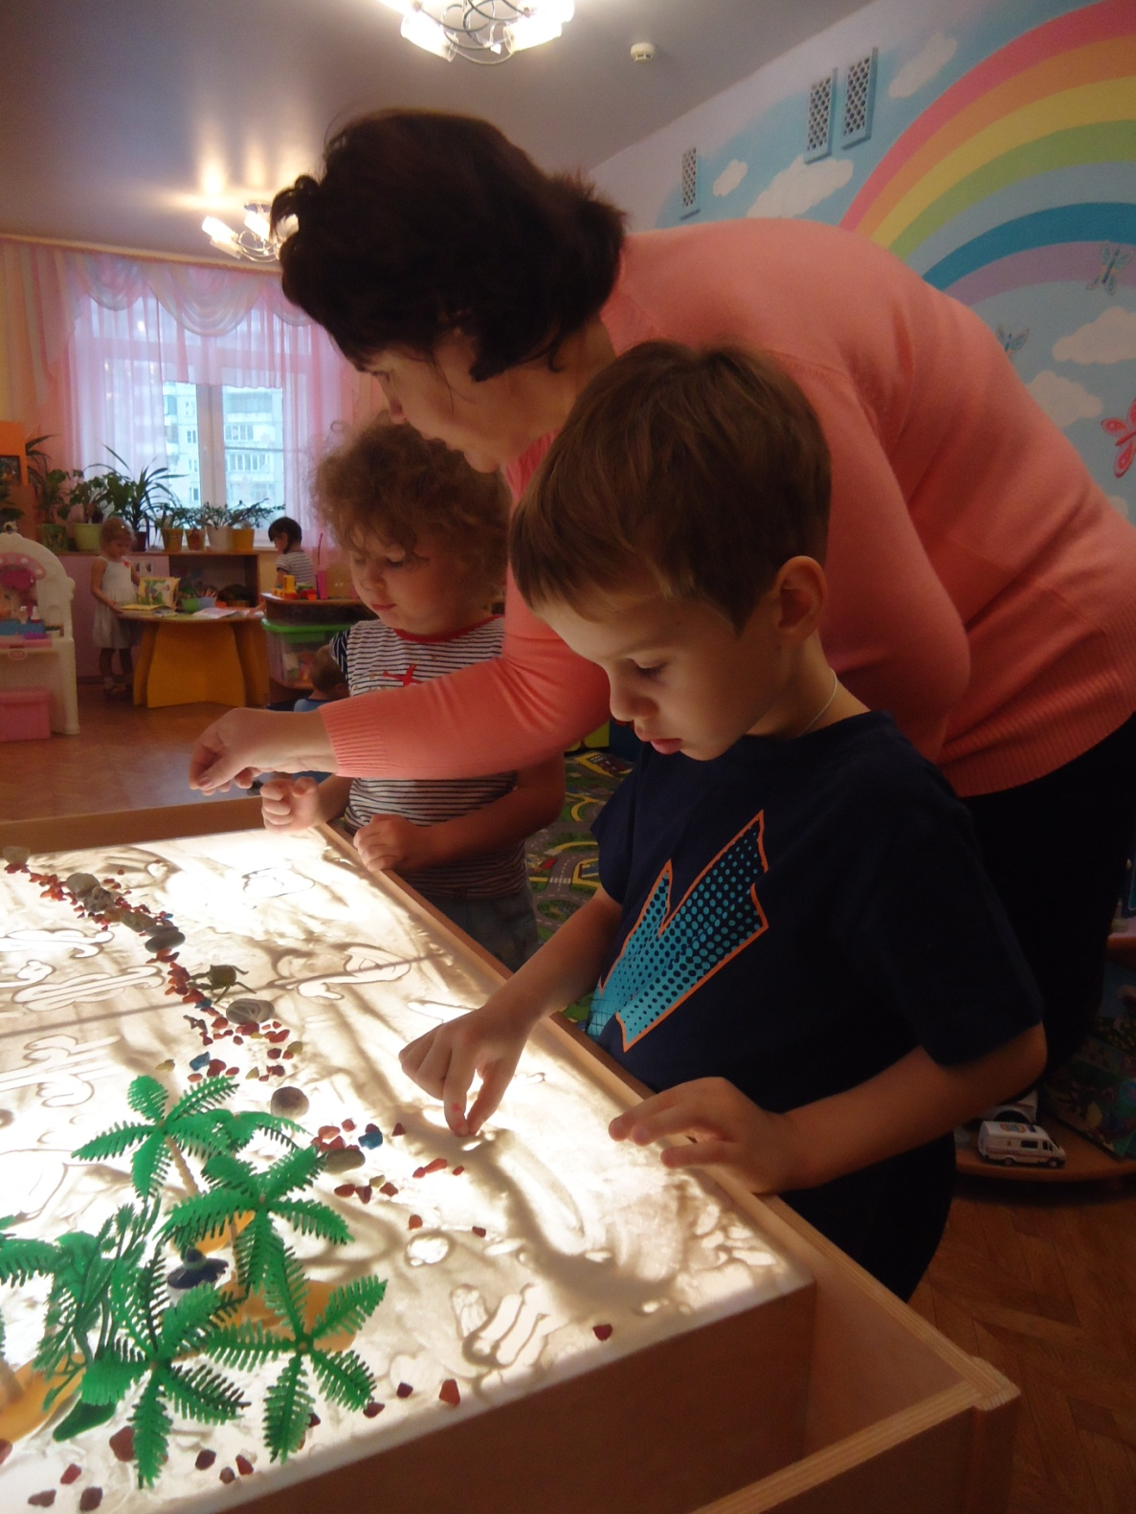
Песочная игротерапия позволяет нам не менять и не переделывать ребенка, не учить его каким-то специальным поведенческим навыкам, а дать возможность ребенку быть самим собой.

Slide 6
Цель: внедрить технологии песочной игротерапии в совместную деятельность детей раннего возраста и родителей.
Задачи:
-Развитие навыков сотрудничества семьи и дошкольного учреждения в рамках реализации проекта Интернет-гостиная «Мы вместе»;
-Развитие тактильной чувствительности, речи, восприятия, мышления, воображения и у детей раннего возраста;
-Формирование активной позиции родителей по отношению к процессу адаптации детей раннего возраста к условиям детского сада;
-Укрепление детско-родительских отношений.

Slide 7
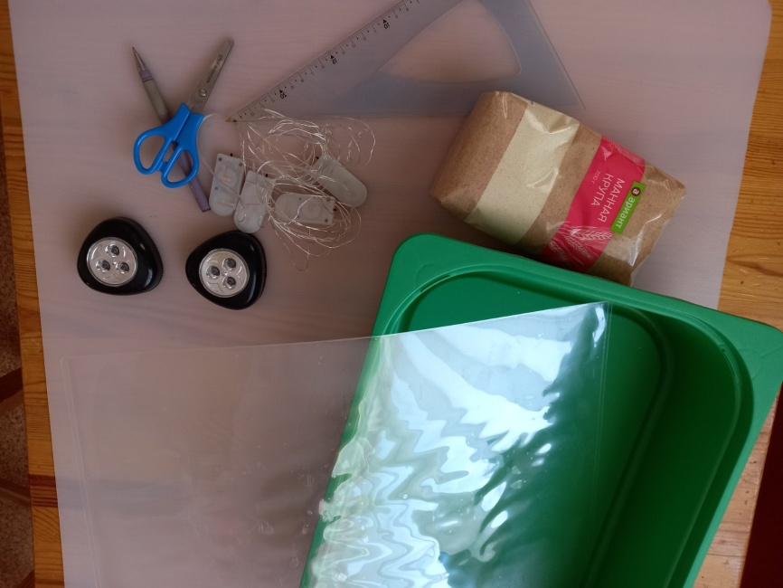
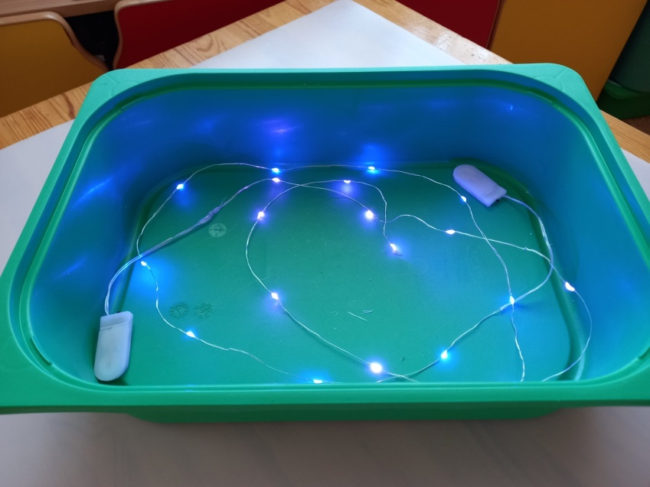
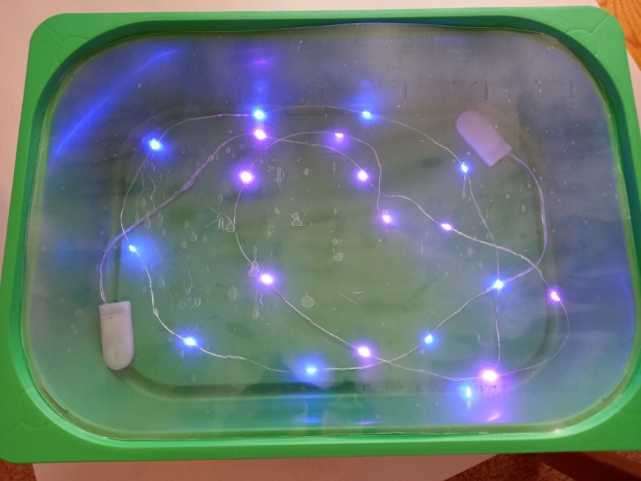
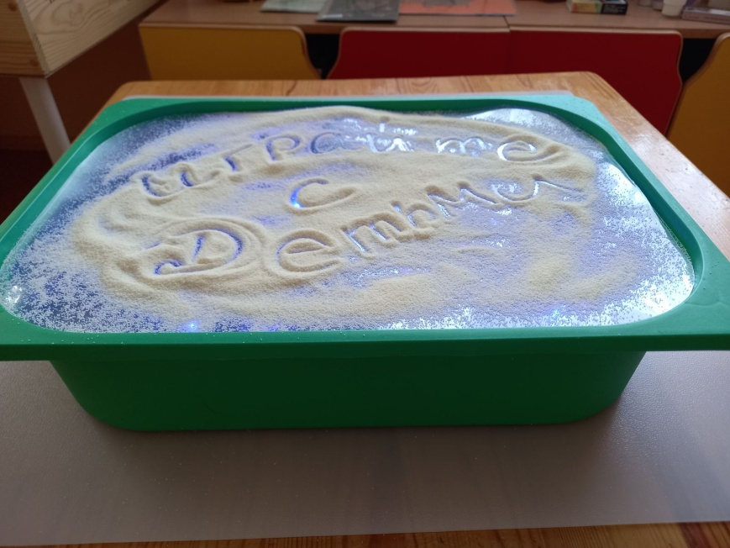
Домашняя песочница
1.
2.
3.
4.

Slide 8
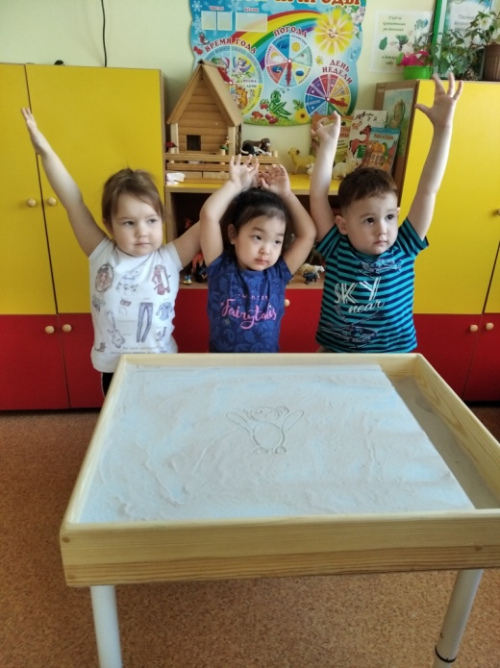
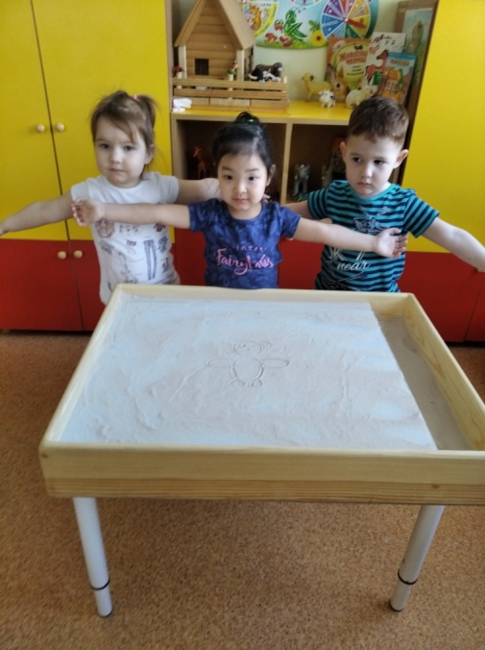
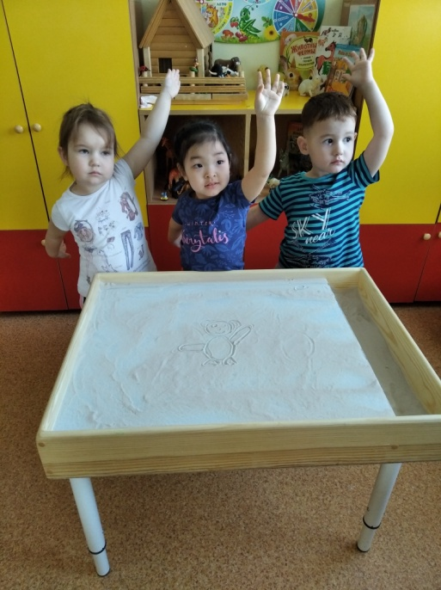
Совместная деятельность детей и родителей
Игры

Slide 9
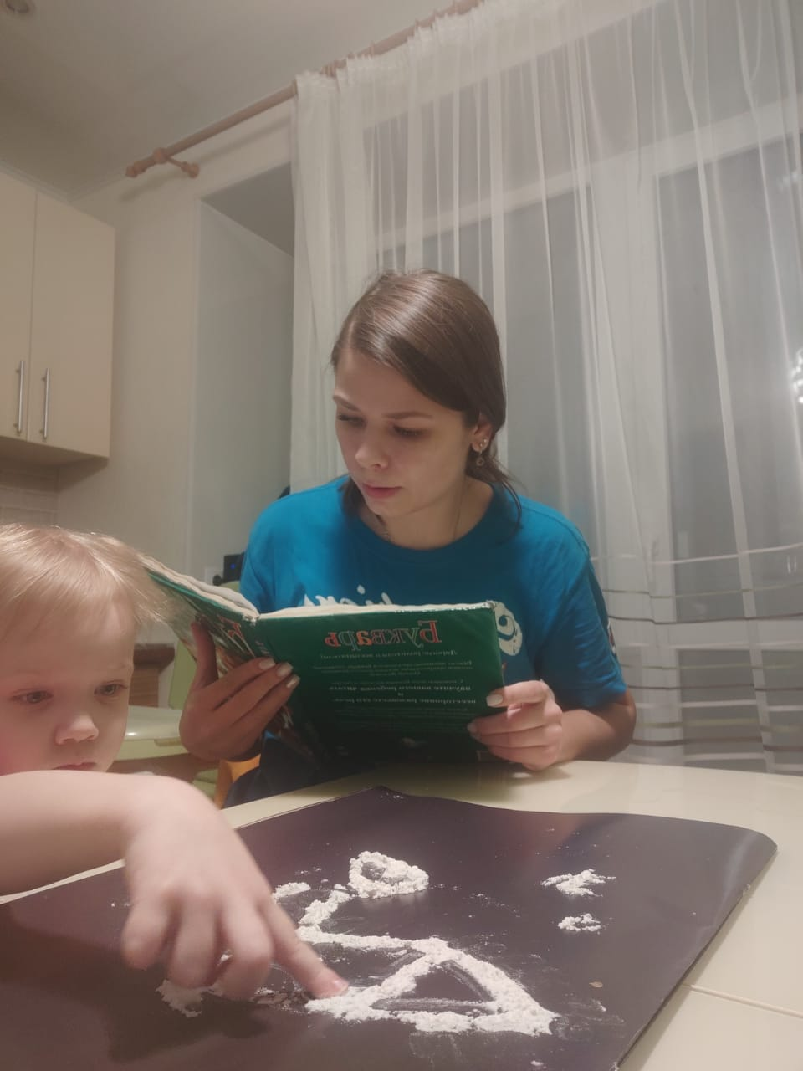
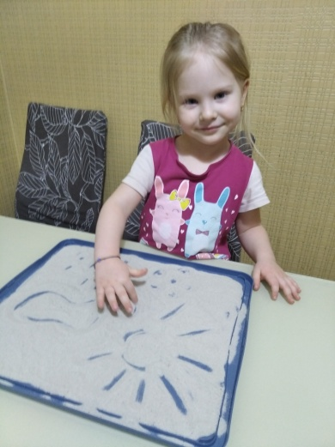
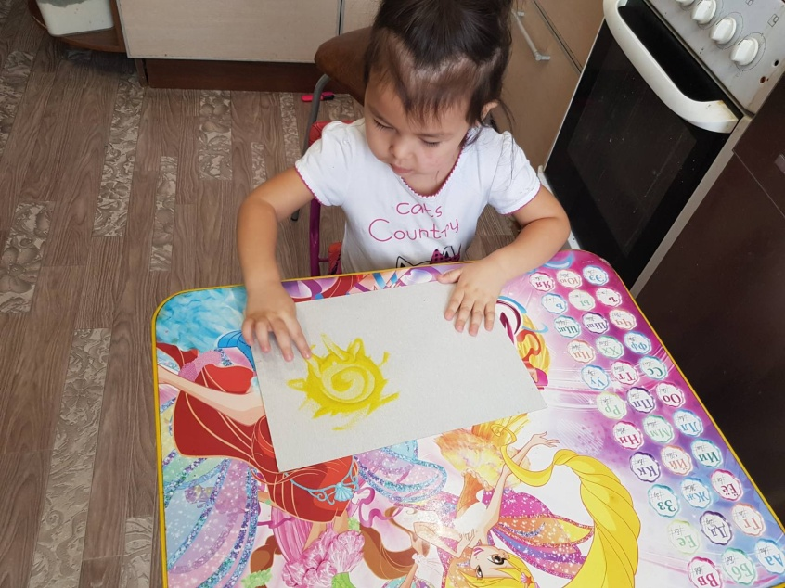
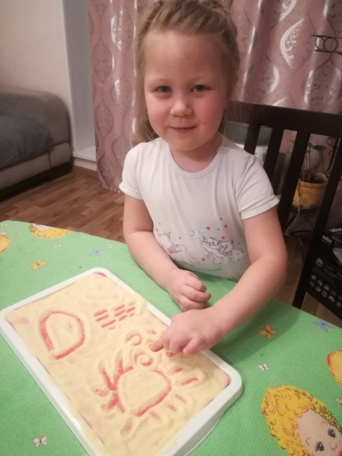
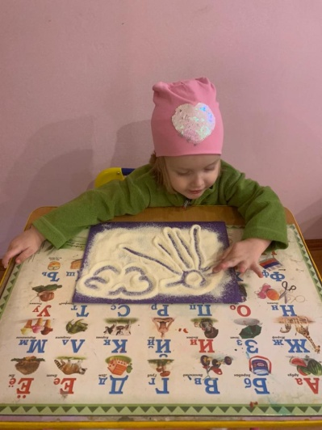
Совместная деятельность детей и родителей
Упражнения

Slide 10
Совместная деятельность детей и родителей
Песочная сказка

Slide 11
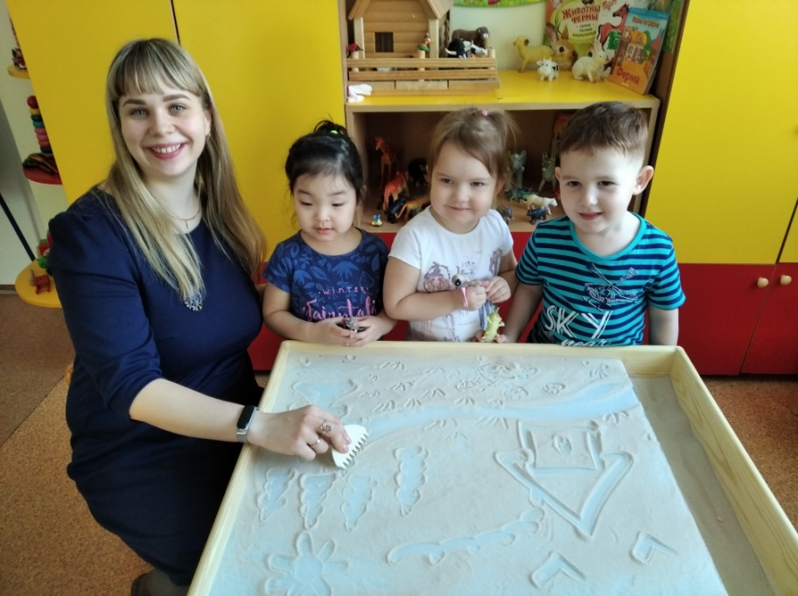
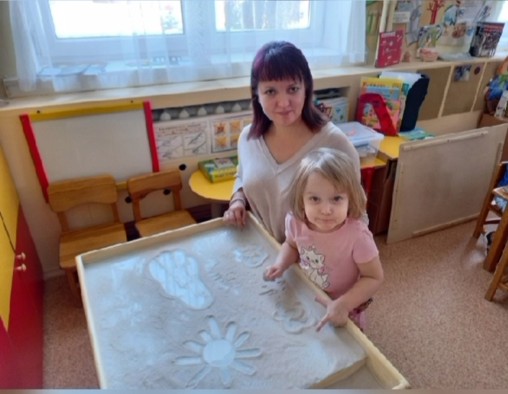
Обратная связь родителей
Вместе творим, придумываем, рассказываем! Здорово, когда мы вместе!
- Папа Сергей
Ребенок стал более открытым. С удовольствием идет в детский сад.
-Ирина
Спасибо! Было интересно!
-Анна
Notes:
Главное достоинство Песочницы в том, что она позволяет ребёнку или целой группе детей реально создавать картину мира в живом трёхмерном пространстве.

Slide 12
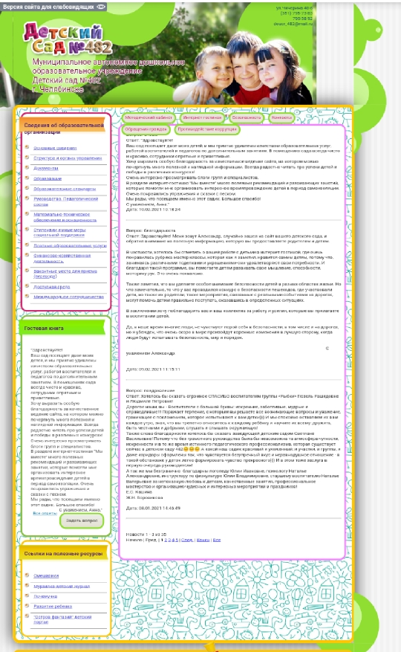
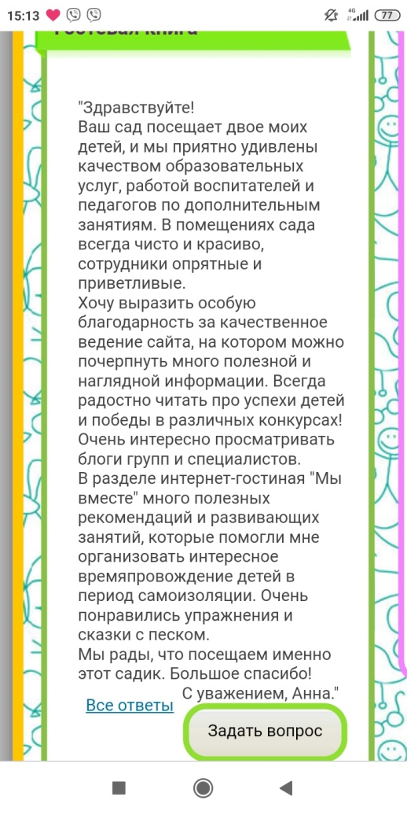
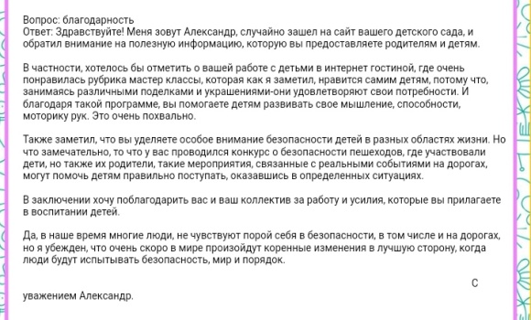
Обратная связь
Notes:
Главное достоинство Песочницы в том, что она позволяет ребёнку или целой группе детей реально создавать картину мира в живом трёхмерном пространстве.

Slide 13
Спасибо за внимание!

